Slide 1
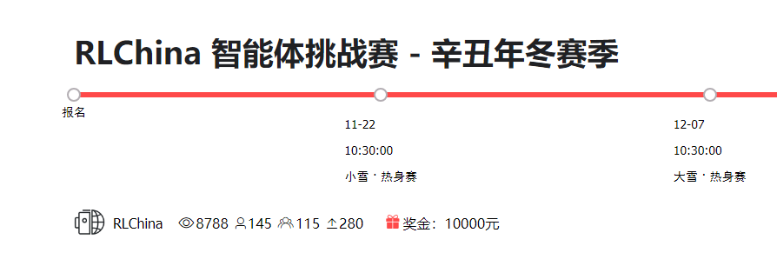
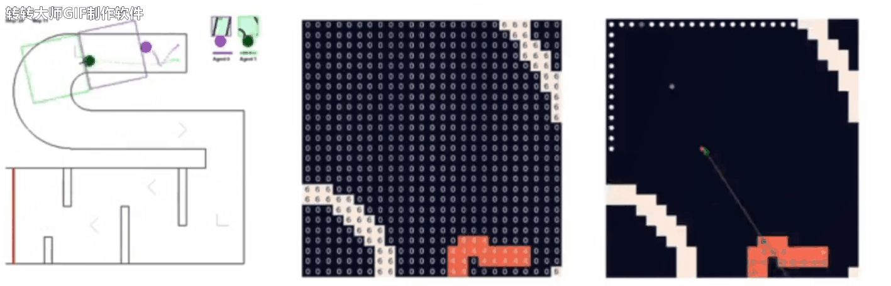
1/28
赛题链接：http://www.jidiai.cn/compete_detail?compete=12

Slide 2
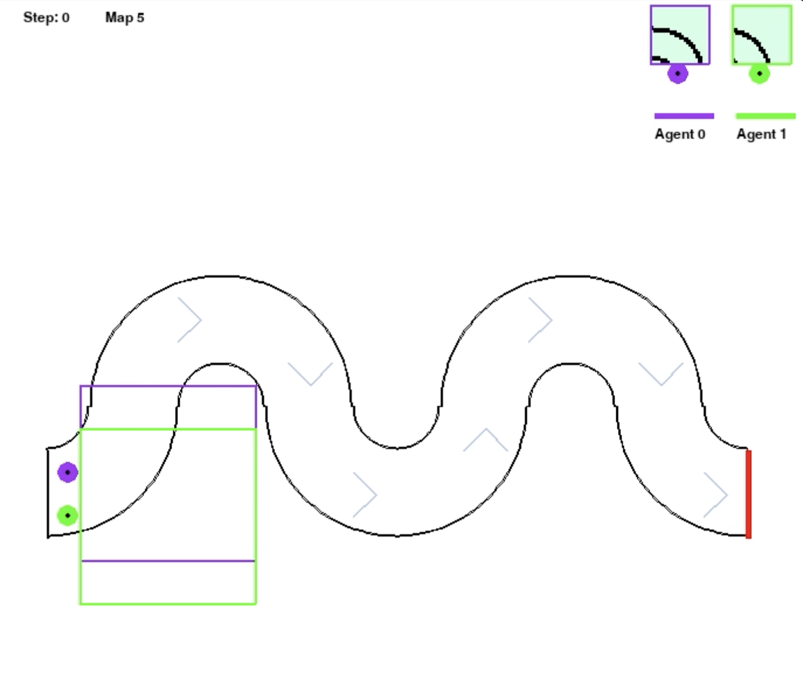
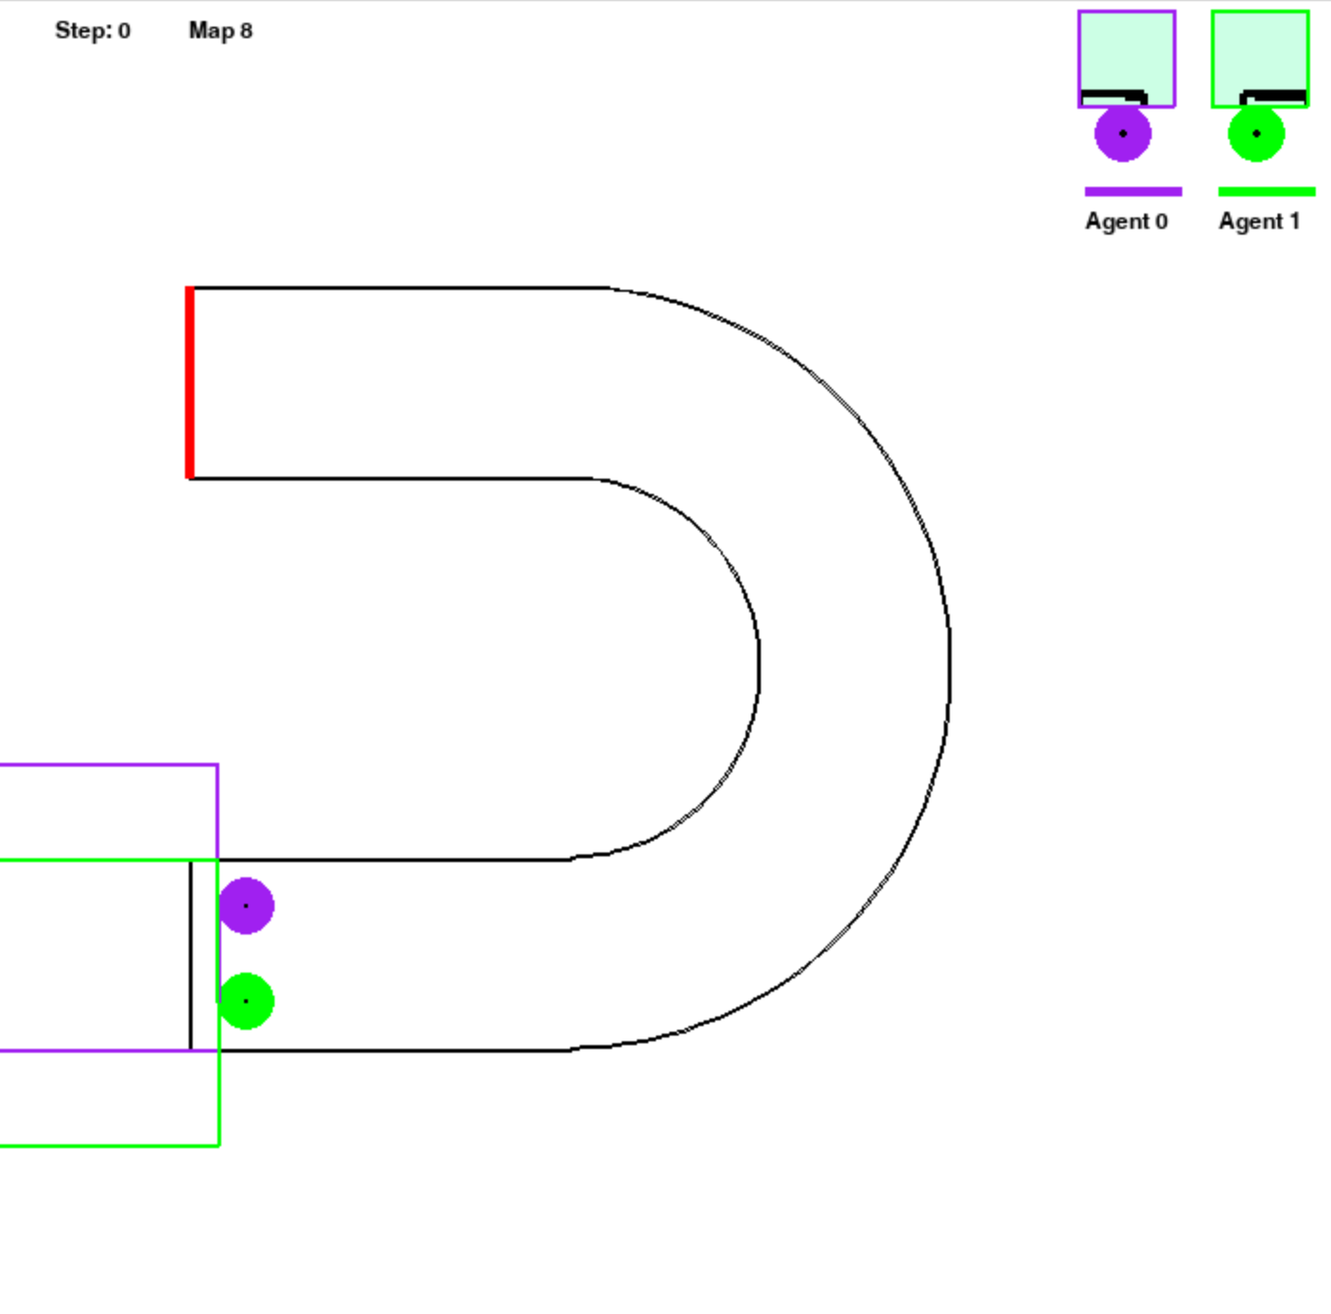
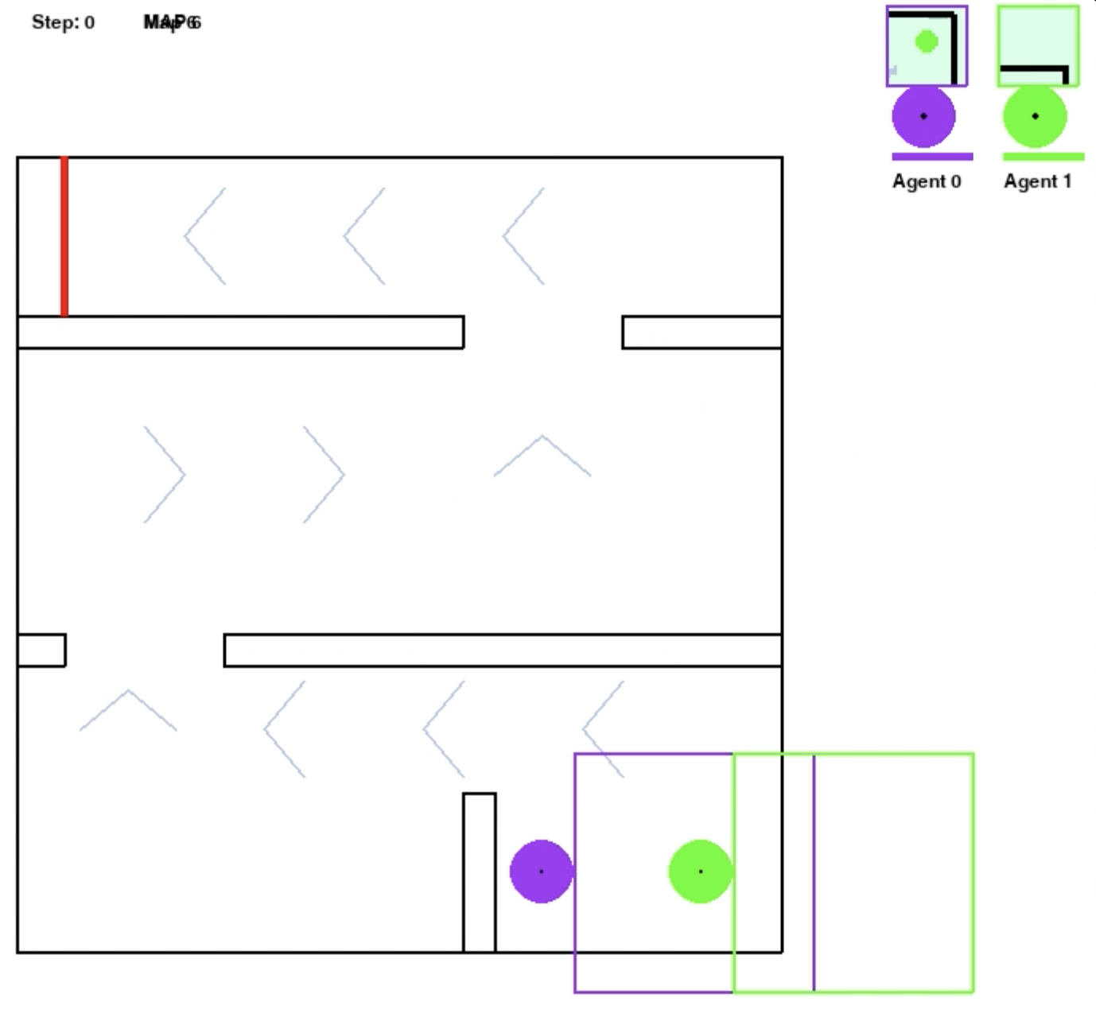
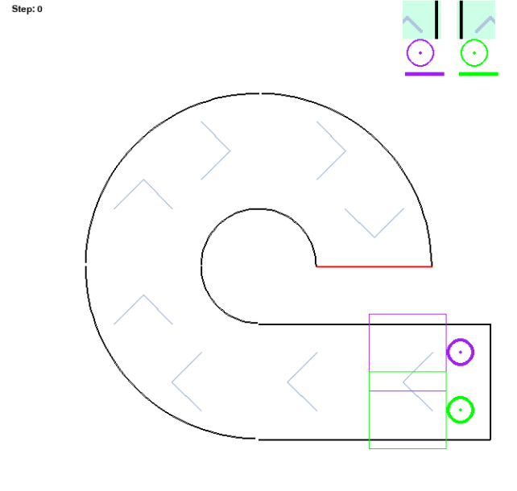
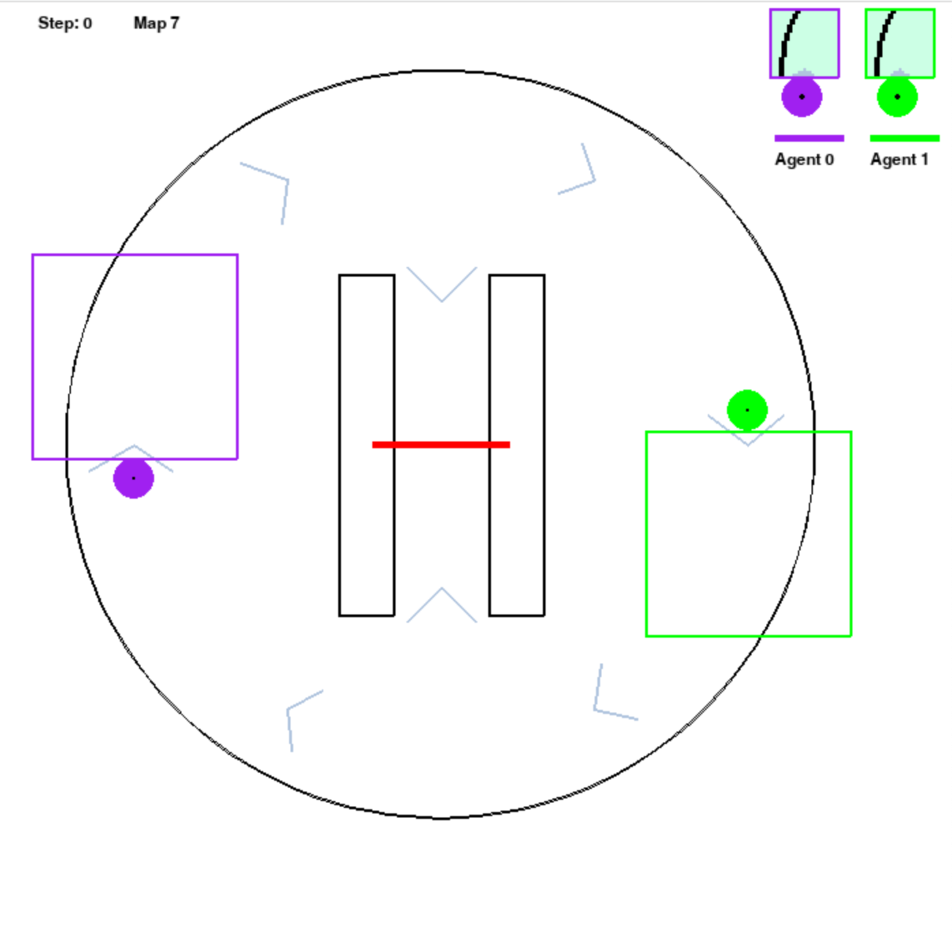
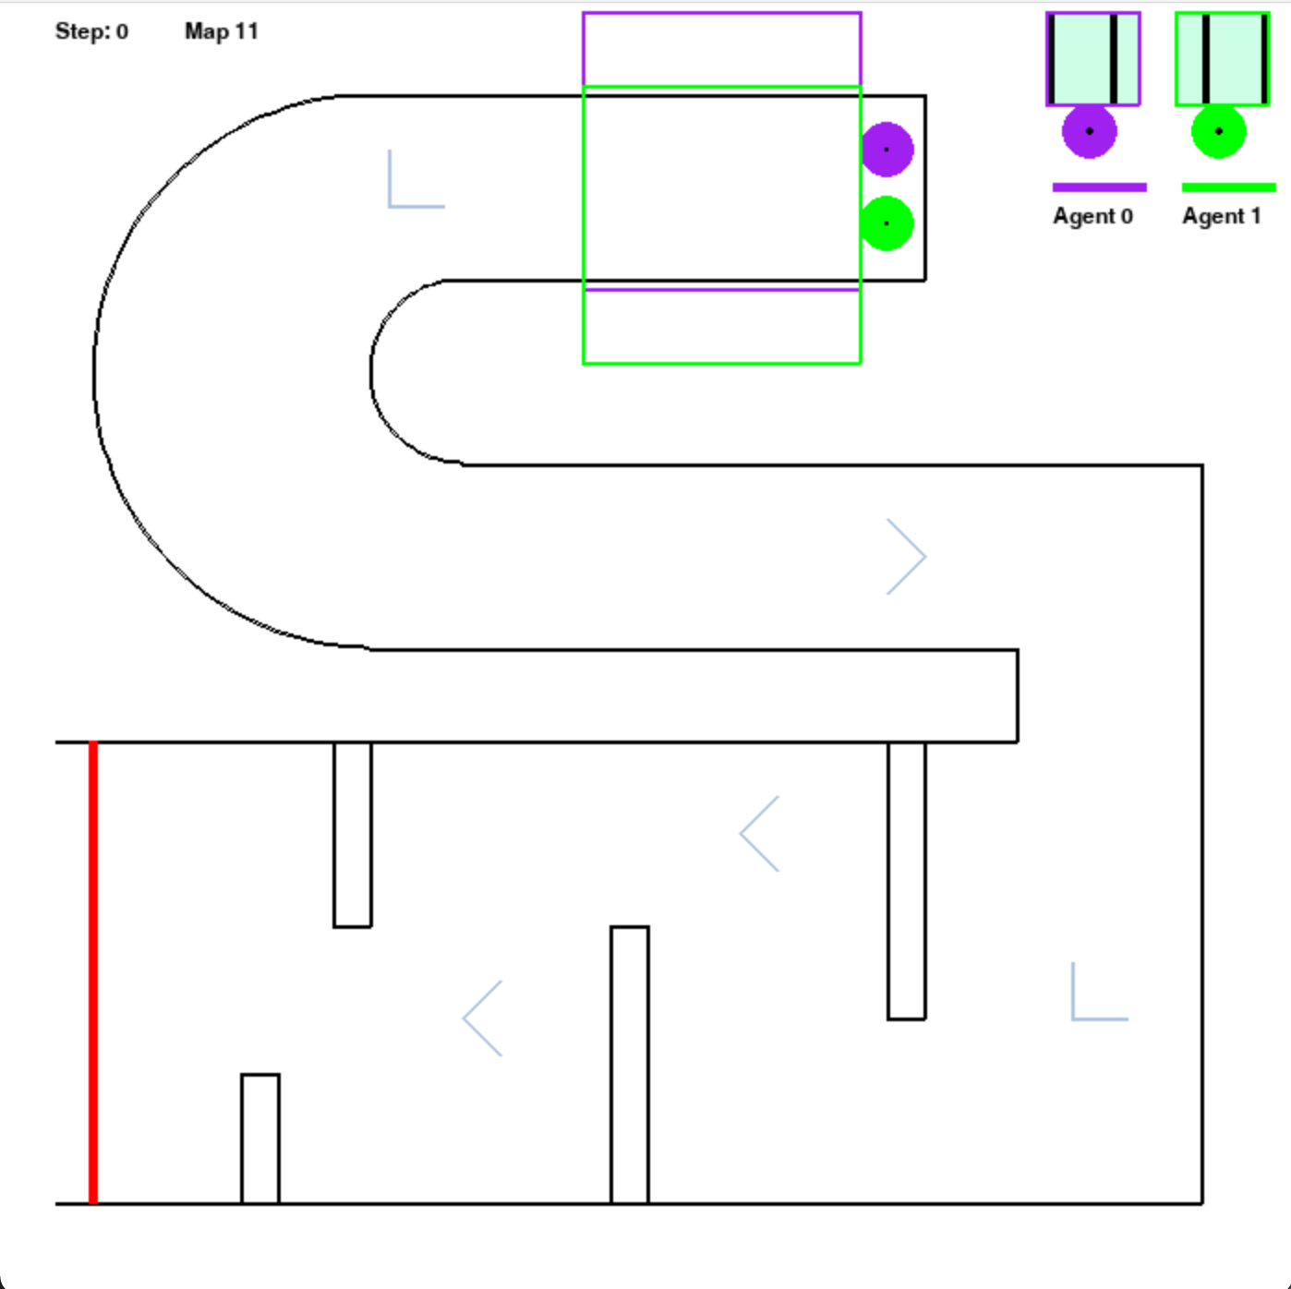
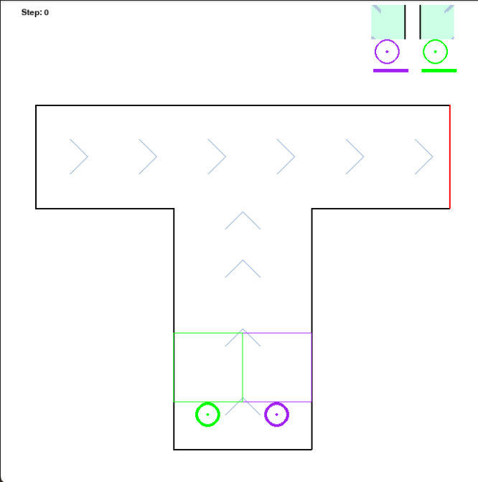
比赛任务
随机地图，对战双方各控制一个有相同质量和半径的弹性小球智能体
智能体可以互相碰撞，也可以碰撞墙壁，但会损失一定的速度
智能体自身有能量，每步消耗的能量与施加的驱动力和位移成正比
智能体能量以固定速率恢复，如果能量衰减到零，则不能加力
智能体的观测为自身朝向前方25*25的矩形区域，观测值包括墙壁、终点线、对手和跑道方向辅助箭头
初始时智能体位于所在地图的起跑线位置，初始朝向与跑道方向平行
当有一个智能体到达终点（红线）或环境达到最大步数500步时环境结束，先冲过终点的一方获胜，若双方均未过线则平局
2/28

Slide 3
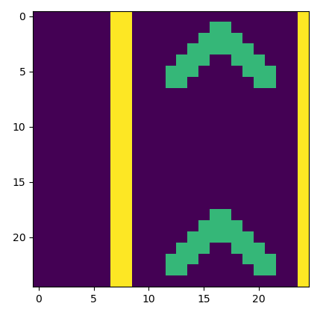
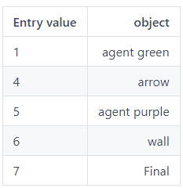
比赛任务
目标：先于对手到达终点
动作空间（2维连续）：动作空间，分别代表施加力量（取值-100~200）和转向角度（-30~30）
观测空间（625维离散）：shape=(25,25) 的数字矩阵
智能体需要具有一定的泛化性以适应不同的地图，评测时会从所有地图（每次热身赛和正赛评测时可能加入新地图）中随机选择一个作为评测地图
3/28

Slide 4
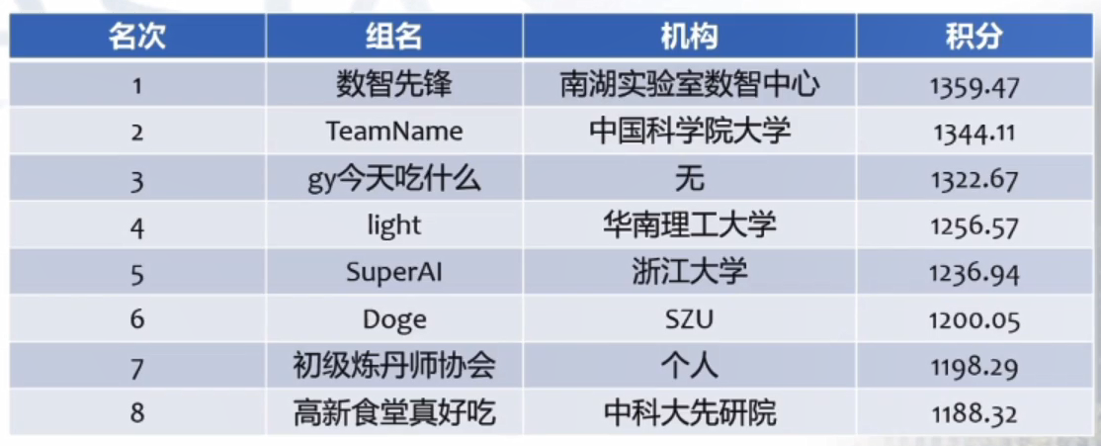
前五名思路
第五名（得分 1236.94）：【强化学习】状态叠帧CNN + 动作空间离散化 + PPO + self-play
第四名（得分 1256.57）：【模仿学习】人工示范 + 监督学习
第三名（得分 1322.67）：【强化学习】全连接网络 + reward shaping + PPO + self-play + 额外规则
第二名（得分 1344.11）：【规则智能体】实时检测箭头和墙壁位置导航
第一名（得分 1359.47）：【规则智能体】实时构建地图并规划路线
4/28
比赛结果：http://www.jidiai.cn/compete_detail?compete=12

Slide 5
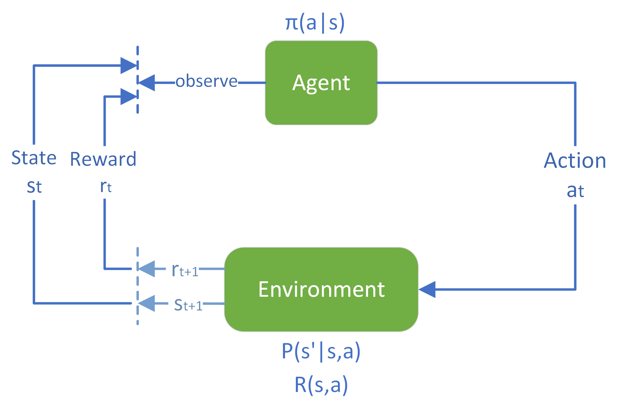
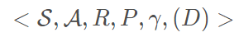
Reinforcement Learning
Reinforcement learning (RL):
Aim to find the optimal strategies through interacting with the environment
The interaction process can be modeled as MDP
Two challenges：Credit Assignment Problem & Exploration-Exploitation dilemma
5/28

Slide 6
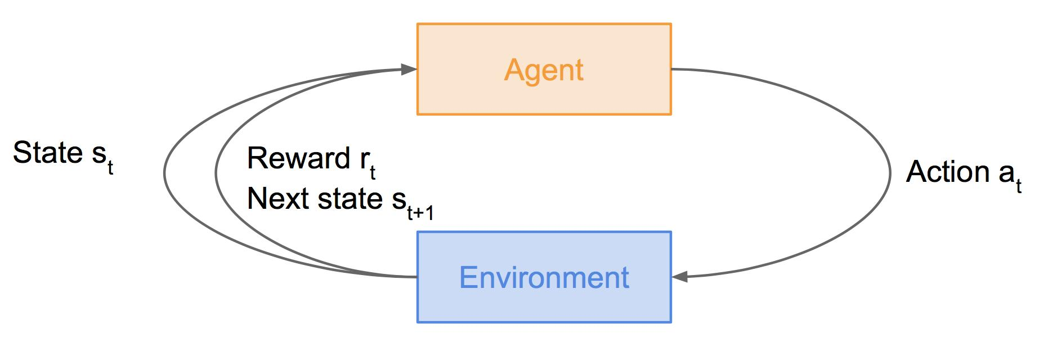
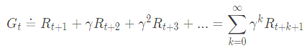
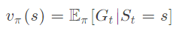
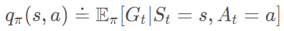
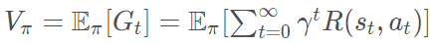
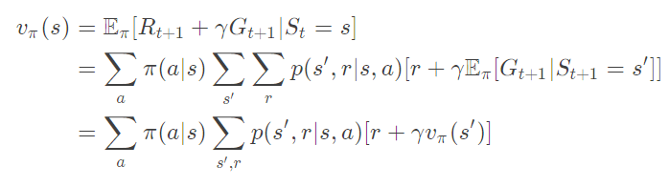
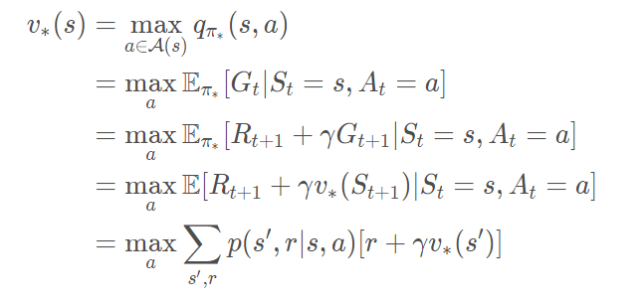
Reinforcement Learning
episode/trajectory
horizon
6/28

Slide 7
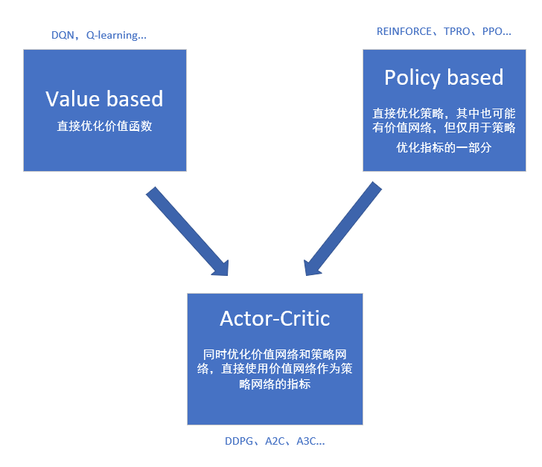
Reinforcement Learning
value iteration
Policy Gradient
policy iteration
7/28

Slide 8
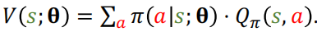
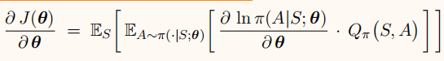
Policy Gradient
随机梯度上升优化
（AC/A2C/REINFORCE...）
置信域策略优化
(TRPO/PPO...)
8/28

Slide 9
Policy Gradient
随机梯度上升优化
（AC/A2C/REINFORCE...）
置信域策略优化
(TRPO/PPO...)
梯度步长设定困难！
无需手动设置梯度步长
9/28

Slide 10
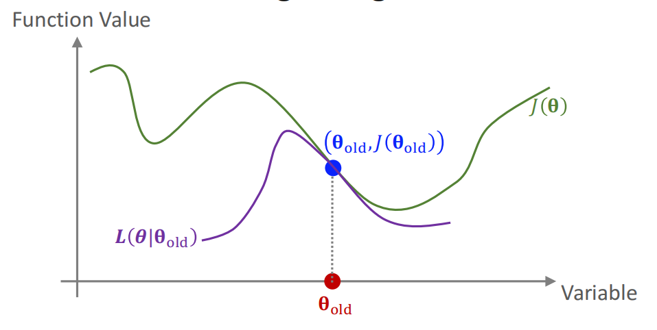
置信域策略优化
10/28
https://github.com/wangshusen/DRL/blob/master/Slides/5_Policy_1.pdf

Slide 11
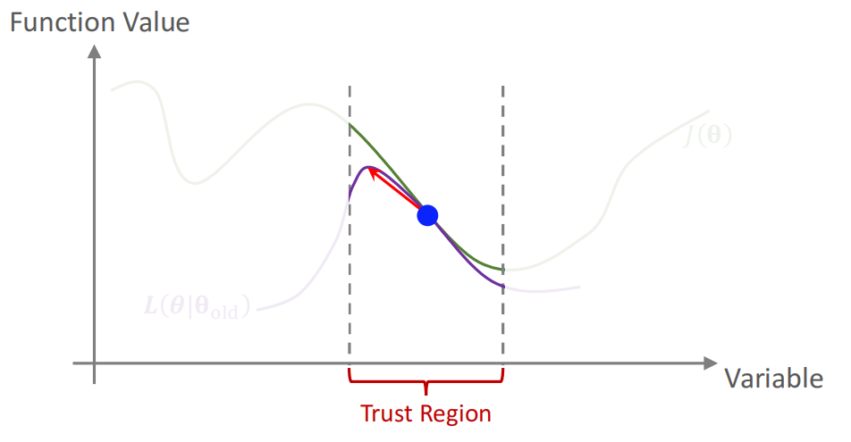
置信域策略优化
11/28

Slide 12
置信域策略优化
12/28

Slide 13
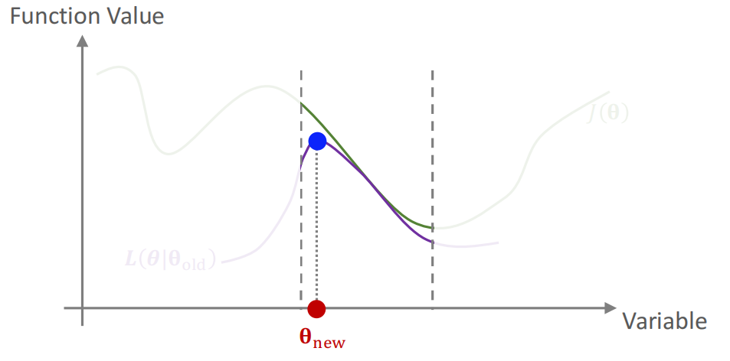
置信域策略优化
13/28

Slide 14
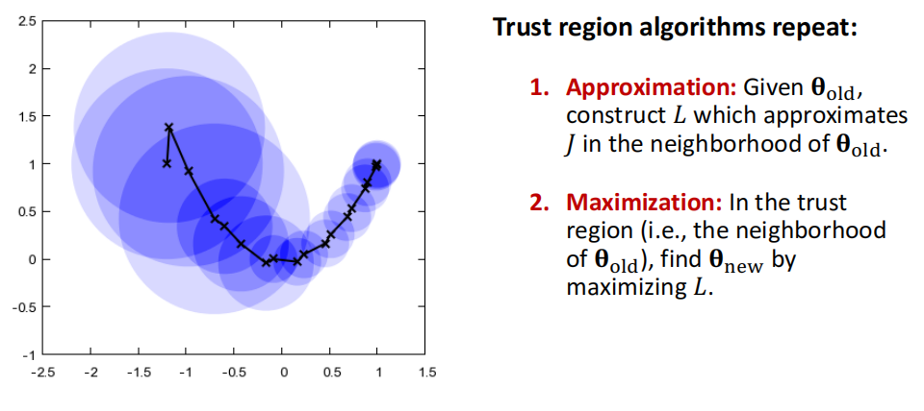
置信域策略优化
14/28

Slide 15
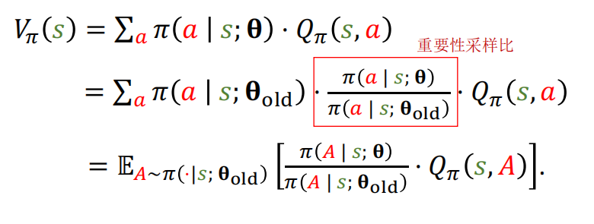
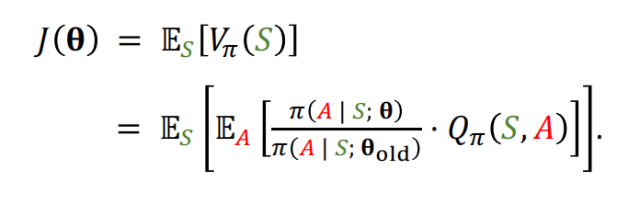
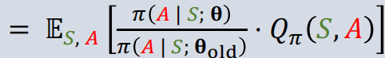
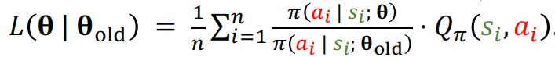
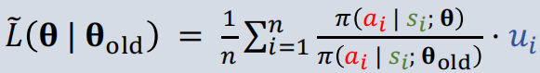
TRPO
MC
MC
15/28
Schulman, John, et al. "Trust region policy optimization." International conference on machine learning. PMLR, 2015

Slide 16
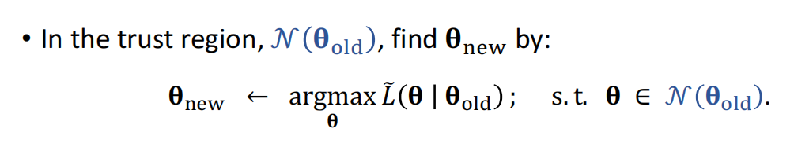
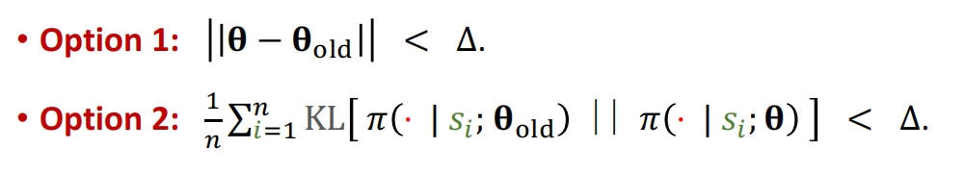
TRPO
16/28

Slide 17
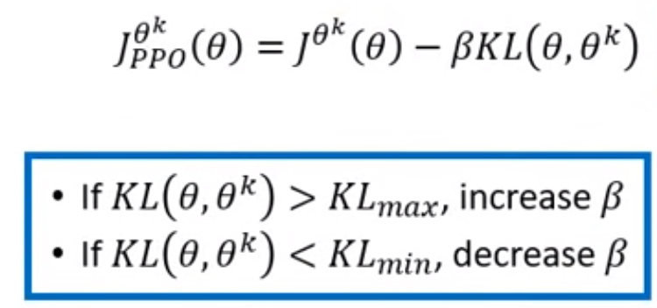
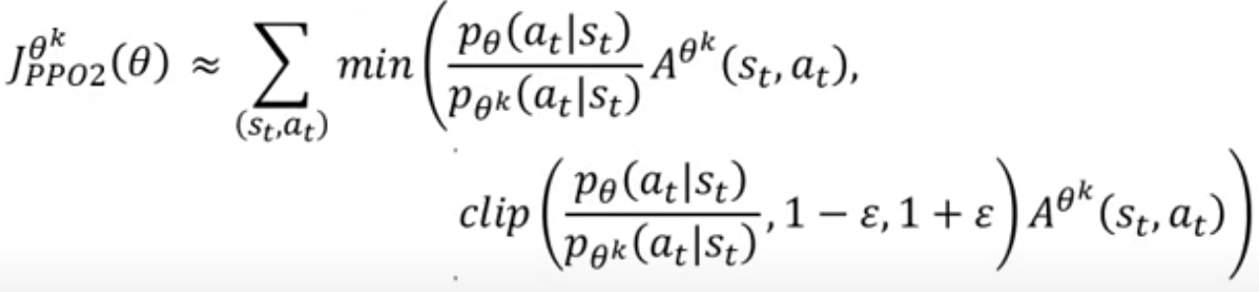
PPO
17/28
Schulman, John, et al. "Proximal policy optimization algorithms." arXiv preprint arXiv:1707.06347 (2017).

Slide 18
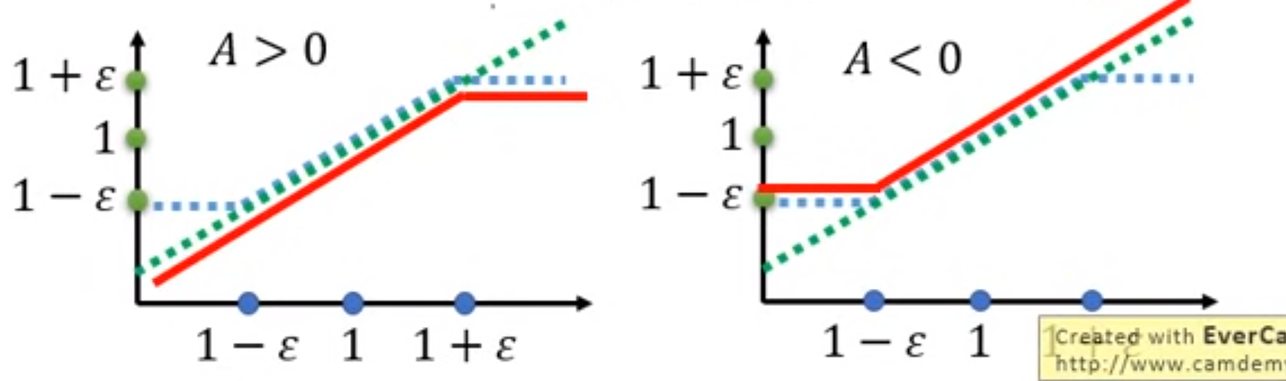

PPO
tricks：熵正则、GAE
18/28
DRL Lecture 2: Proximal Policy Optimization (PPO): https://www.youtube.com/watch?v=OAKAZhFmYoI

Slide 19
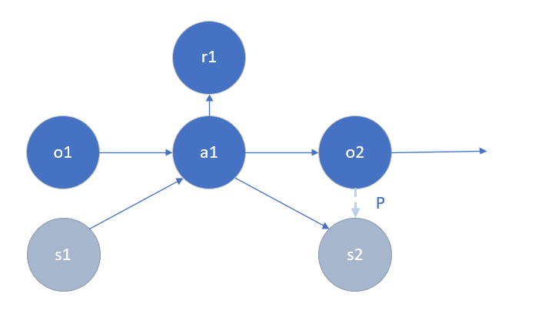
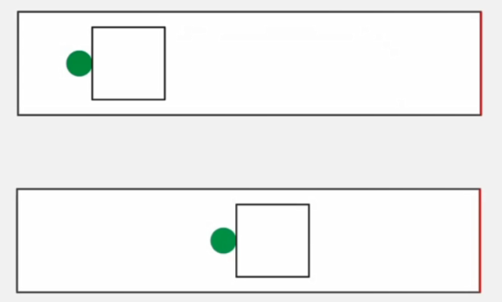
重新分析题目
19/28

Slide 20
Challenges
对手策略随机性太强，难训练
奖励稀疏，依赖内部奖励
强化学习没法做数据增强，非常依赖特征工程
部分观测 + 地图间差异大 = 极端的 POMDP 问题 = 信息缺失严重，特征工程难做
直接 CNN 效果不佳
地图数量太少不好提取地图分布，没法用 Meta RL
联合训练性能反而下降很多
关键是 agent 位置、速度、能量等重要信息缺失
20/28

Slide 21
Tricks for RL
【第五名】状态叠帧CNN，观测更平滑
【第五名】连续动作空间离散化，加速训练
【第五名】self-play（注意对手的多样性）
【第四名】模仿学习（可以用来做 RL 的初始化）
【第四名】硬编码的加速策略
【第三名】较好的 reward shaping
【第三名】设计额外规则，在测试时区分地图
【第三名】大量融入硬编码动作，加速度限制
问题在于联合训练
reward shaping 太差
离散化动作空间可能损害性能
问题在于 distribution mismatch
IL 在这个环境中取巧了
问题仅在于特征工程，没有利用历史数据构造更好的状态特征
21/28

Slide 22
冠军方案
深入分析 agent 状态
角度可以直接积分计算
速度和位置难以积分计算，因为有随机碰撞
如果能获取自身的位置，就能估计一切
可以通过旋转变换消除相邻帧观测图像的角度偏差，理论上可以用相位相关法解出位置平移值
注意到旋转角度最多 30 度，因此两帧之间会有很大重叠，直接 for 循环暴力匹配一定范围内的整数位移，用 numpy 避免超时。用两种方法减少估计偏差
对图像进行超分，放大到 50*50，再高效率就不允许了
对整张地图进行拼接重建，匹配时和重建的完整地图匹配（考虑所有相关图像），这样就能从期望上抵消掉偏差
速度用位置变化估计
能量用当前速度和力累加估计
问题在于图像数据过于稀疏，频域变化后滤波经常失灵
22/28

Slide 23
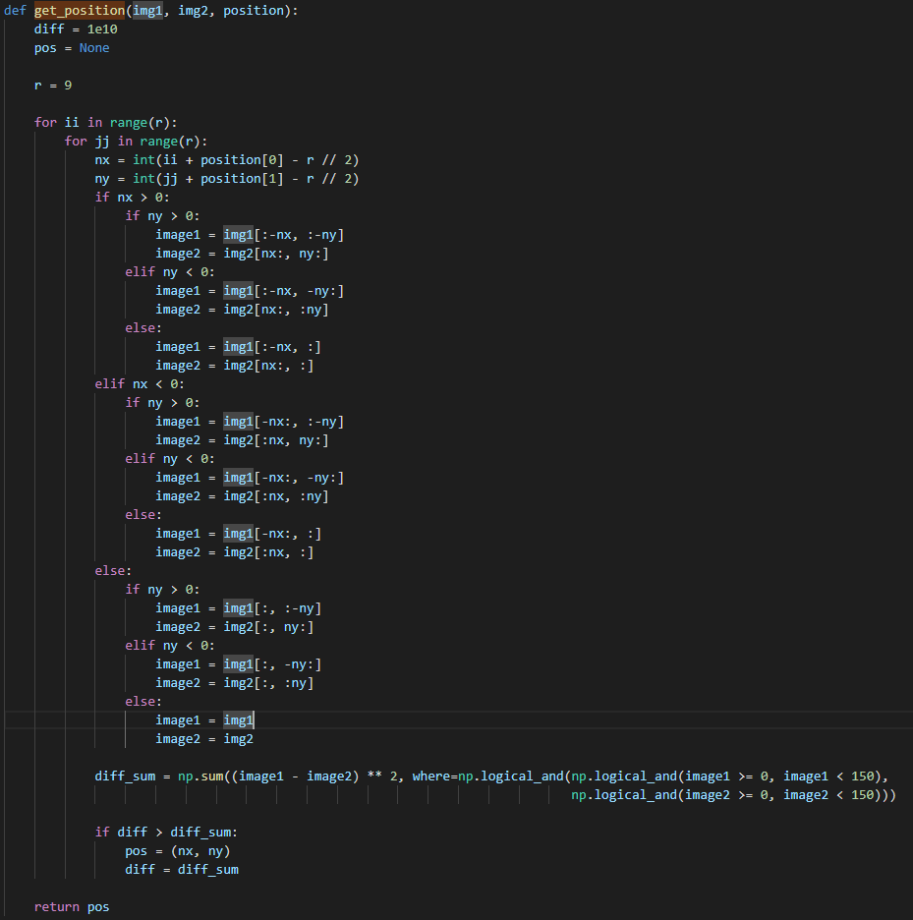
冠军方案
传入的 img1 经过旋转消除角度偏差，img2是历史完整地图
截取平移后的重叠区域
numpy 计算，返回最小误差位置
23/28

Slide 24
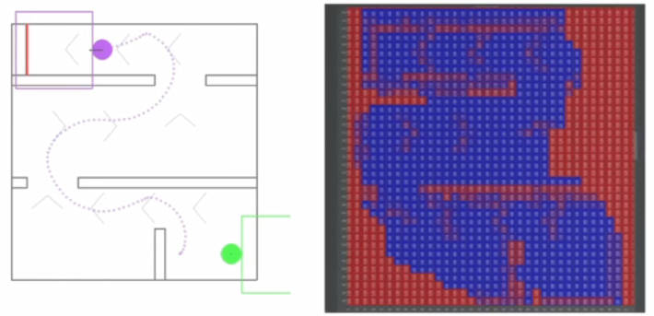
冠军方案
地图重建情况
依赖地图就可以估计位置、速度、能量等关键状态信息，还可以识别箭头方向给予内部奖励，理论上对于做 RL 非常有利（一个小问题是可能两帧观测一模一样，这时不涉及碰撞可以用力推算一下）
但是已经有了地图，不如直接规划路线
24/28

Slide 25
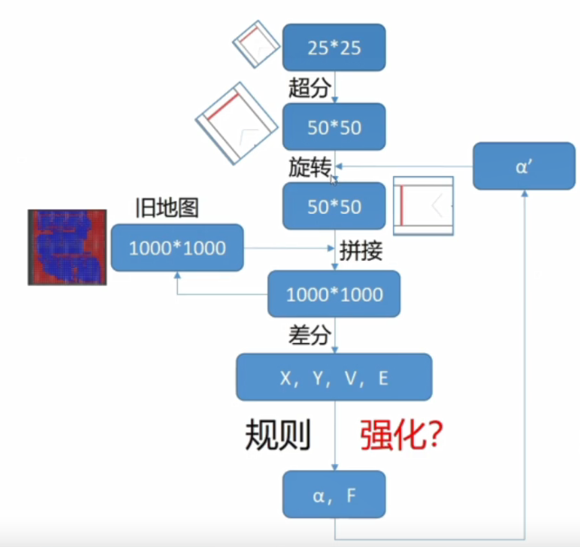
冠军方案
agent 运动过程中，不断拼接重建地图
BFS 寻找地图上的出口和路径
如果有箭头指向，按照箭头指向的出口运动，否则走最近的出口路径
转弯时增加角度补偿，提前转弯
力*速度 = 200（这是每帧恢复值），保存能量
25/28
【RLChina 智能体挑战赛】及第辛丑年冬赛季线上算法分享会:https://www.bilibili.com/video/BV1za411m7ci?spm_id_from=333.337.search-card.all.click

Slide 26
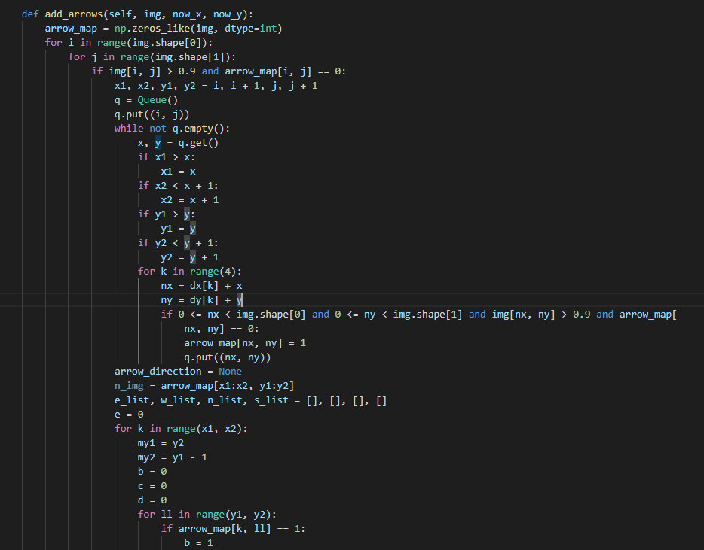
冠军方案
代码编写感觉质量不高，过多嵌套，变量名标识不清晰，注释很少，无文档，阅读非常困难。考虑到比赛时间有限也能理解
26/28

Slide 27
冠军方案
基于规则的方法融入了很多高级先验知识，比如箭头方向代表通路，又比如应该向开口方向运动，这些在 RL 方法中都要靠反复试错来学习。而且这些高级先验知识抽象程度更高，因此泛化性更好
考虑到地图重建的效果很好，纯 RL 方法超越冠军方案应该很困难
冠军方案在早期还是有 BFS 探索阶段，既然能通过开局前几帧判断地图，可以先用 RL 离线地找出所有训练地图的最优策略，硬编码固化下来，测试时相应调用，或许能够进一步提升
27/28

Slide 28
The End
thanks

